Slide 1
CE overige zoogdieren -Theorie
Week 5
Thema Gezondheid
Soortenkennis deel 4

Slide 2
Vandaag
Thema Gezondheid
PowerPoint
Zelfstandige opdracht
Soortenkennis deel 4
In de groepjes presentaties maken en voorbereiden 6 diersoorten

Slide 3
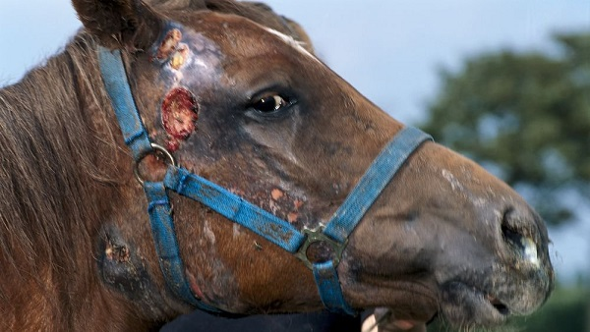
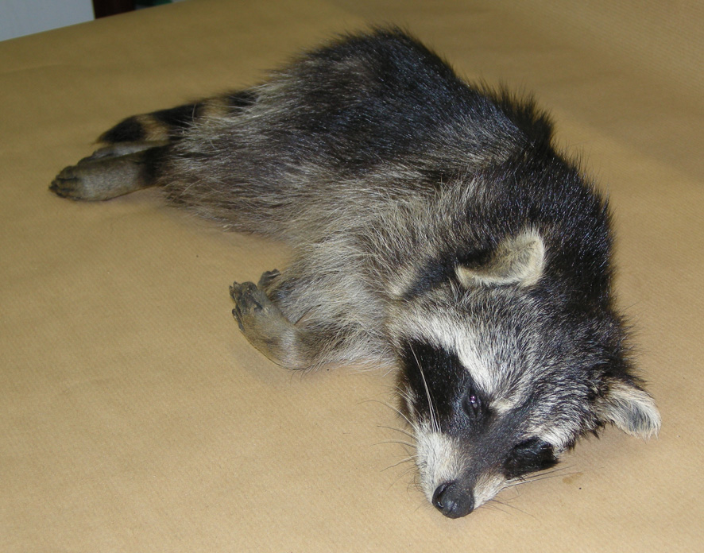
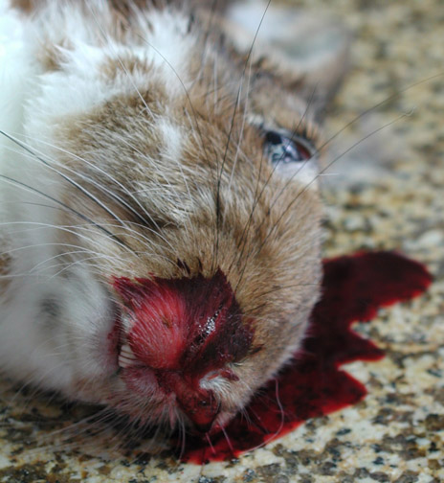
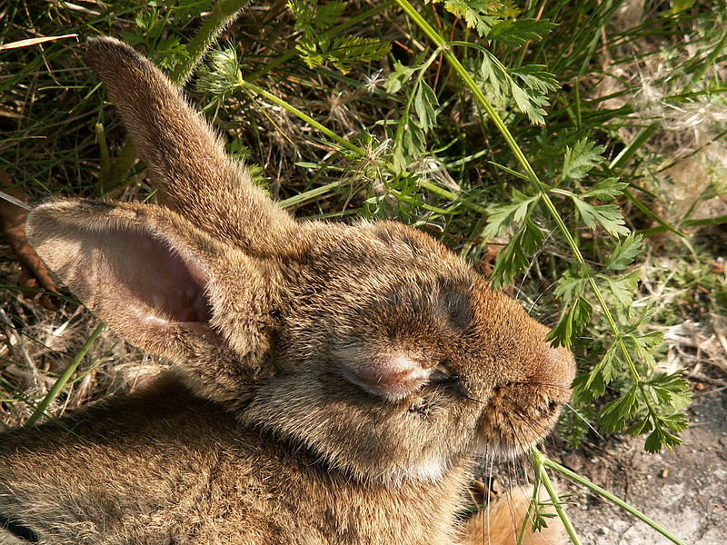
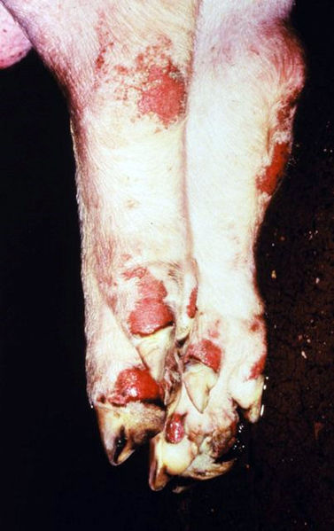
Thema Gezondheid

Slide 4
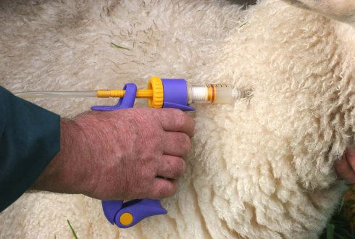
Thema Gezondheid
Leerdoelen
Je kunt;
-de meest voorkomende ziektebeelden herkennen en beschrijven.
-de kenmerken van een zoönose omschrijven
-de meest voorkomende fysieke afwijkingen benoemen en beschrijven.
-beschrijven wat er verstaan wordt onder preventieve en curatieve gezondheidszorg en maatregelen kunnen benoemen en verklaren.

Slide 5
Thema Gezondheid
Kennis van gezondheid en dit kunnen vaststellen bij een dier is uiteraard belangrijk!
Dit thema komt terug in de schooltoets, kennisexamen en vaardigheidsexamen.
De inhoud is al eerder aan bod geweest (deze les is vooral herhaling)

Slide 6
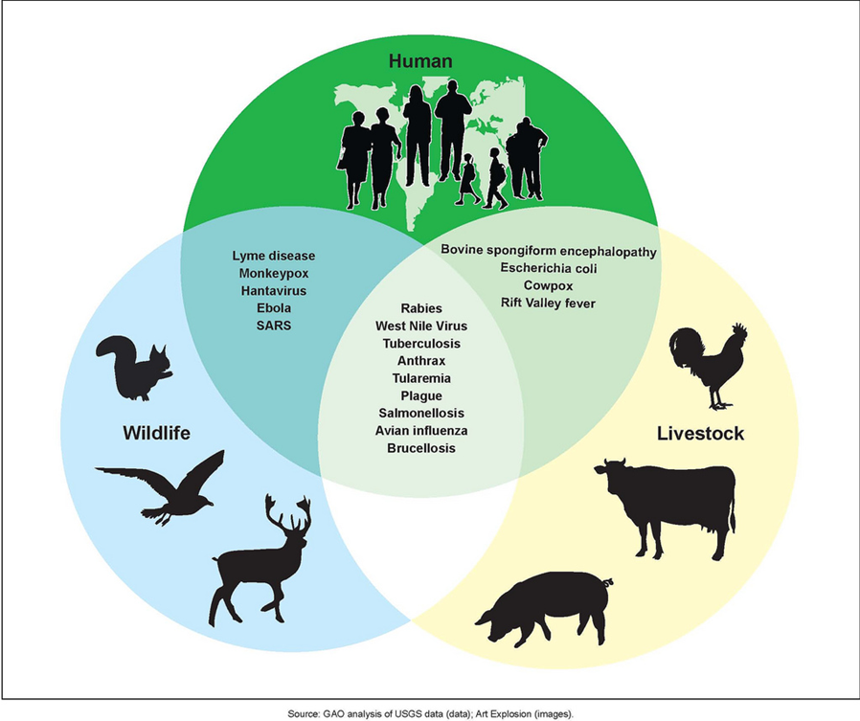
Wat weten jullie nog?
-Wat betekent preventieve en curatieve gezondheidszorg?
-Wat is een zoönose? Noem een paar voorbeelden.
-Hoe kun je bepalen of een dier gezond is?

Slide 7
Toon hier het filmpje over zoönosen (past ivm grootte niet in bestand in wikiwijs)

Slide 8
Opdracht Thema Gezondheid
Maak de opdracht op wikiwijs
Gebruik de naslagbron op wikiwijs en evt. andere bronnen
Doel: je kennis over dit thema opfrissen
Tijd: 45 minuten, daarna kort nabespreken.

Slide 9
Thema Gezondheid
Wat je in ieder geval moet kennen:
Zoönosen:
-Infectie met mijten
-Q-fever
-Huidschimmelinfectie
-Ectyma
-Rabiës
-Leptospirose
-Worminfecties
Ziektebeelden:
-Waartegen geënt wordt of kan worden
-Die aangifteplichtig zijn
Verder moet je kennis hebben van:
-Fysieke en gedragsmatige afwijkingen
-In- en uitwendige parasieten
-Vaccinaties volgens vaccinatieschema
-Verzorging van huid, haar en hoornige structuren
-Wanneer hulp in te schakelen
-Diergeneesmiddelen toedienen

Slide 10
Opdracht Soortenkennis (4)
Maak met je groepje een PowerPoint over vijf diersoorten (zie schema)
Zie opdrachtomschrijving op wikiwijs
Tijd: rest van deze les (niet af; in eigen tijd afmaken)
Door je te verdiepen in weer andere soorten, verwerk je kennis over zoveel mogelijk soorten (en dat scheelt leren voor toets en examens!)

Slide 11
Afsluiting
Beheers je de kennis over gezondheid?
Kun je vragen hierover beantwoorden? (komt in kennis-examen/schooltoets)
Volgende week:
Eerste deel presentaties vijf diersoorten (groep A, B, C)
Thema Welzijn en gedrag

Slide 12
Bronvermelding
Filmpje Zoonosen: Gezondheidsdienst voor Dieren (GD) Gepubliceerd op 11 mei 2017
Foto Droes: https://www.ruiterenenmennen.nl/pathtoimg.php?id=78
Foto MKZ: https://upload.wikimedia.org/wikipedia/commons/thumb/b/bb/Foot_and_mouth_disease_in_swine.jpg/377px-Foot_and_mouth_disease_in_swine.jpg
Foto myxomatose: https://upload.wikimedia.org/wikipedia/commons/thumb/9/9e/RabbitMyxomatoseHead.JPG/800px-RabbitMyxomatoseHead.JPG
Foto wasbeer met rabies :https://www.wiv-isp.be/odobz-domti/nl/uploads/images/rabies/RAGE%20004B.jpg
Foto VHD: https://www.raising-rabbits.com/images/RHD-cfsph.iastate.jpg
Foto enten schaap: https://www.wur.nl/upload_mm/8/7/1/c9153404-d726-4339-aa05-4e4e8316411a_BO-20-009%20diergezondheid%20shutterstock_4376938_schaap_vaccineren_dierenarts_spuit_dierziekte_LR_1a6343ee_490x330.jpg

